Slide 1







Studievaardighede
Toepassing van doelwitstellingsvaardighede:
Persoonlike ontwikkelingsdoelwitte met betrekking tot studie, gesondheid en fiksheid.
Studievaardighede:
Hersiening en konsolidasie
Kwartaal 4
Week 3-6
Les 4

Slide 2
Persoonlike Ontwikkeling:
Doelwitte met betrekking tot studie, gesondheid en fiksheid

Slide 3
Persoonlike Doelwitstelling

Slide 4
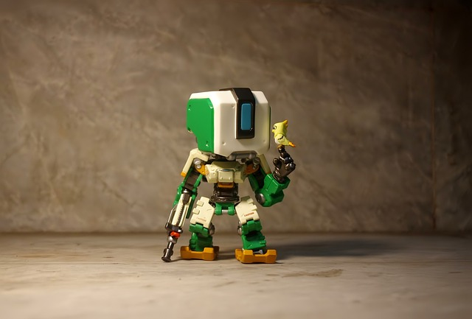
SMART Goals - Quick Overview
(3 min 57 sek)
https://www.youtube.com/watch?v=1-SvuFIQjK8

Slide 5
SMART Doelwitte

Slide 6
Persoonlike ontwikkelingsdoelwitte:
STUDIE

Slide 7
Persoonlike ontwikkelingsdoelwitte:
GESONDHEID & FIKSHEID

Slide 8

BREIN
Gesondheid

Slide 9
HERSIENING
en KONSOLIDASIE

Slide 10
Kyk: Study Skills – Revising for exams (2 min 24 seK) https://www.youtube.com/watch?v=XzmJ-dScQ4I

Slide 11
Wat is HERSIENING?

Slide 12
Hoekom is
HERSIENING belangrik?

Slide 13
KONSOLIDASIE
Verbind leer tot geheue

Slide 14
Top 5 punte om saam te neem
1. Almal leer anders.
2. Wees jou eie gunstelingonderwyser.
3. Onthou jou leerstyl.
4. Gebruik die metodes wat vir jou werk.
5. Effektiewe leer is meer as net lees en skryf.

Slide 15
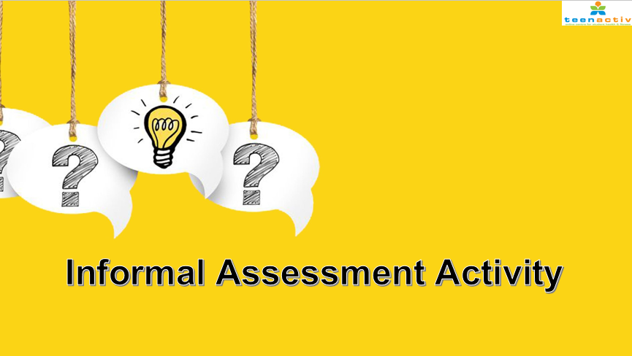
Informele Assessering

